Slide 1







Notes:
Hương Thảo – Zalo 0972115126

Slide 2



1
Viết được đoạn văn kể về hoạt động (trồng cây) mà bản thân được chứng kiến (qua quan sát tranh)
2
Chia sẻ với người thân về ý nghĩa của hoạt động trồng cây. Biết cảm nhận và yêu quý vẻ đẹp của thiên nhiên.

Slide 3




Slide 4





Nói về hoạt động ngoài trời mà em được tham gia.
Em có cảm nghĩ gì khi tham gia hoạt động đó?

Slide 5



Slide 6
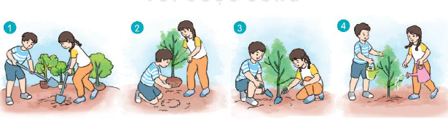
Quan sát tranh, viết đoạn văn kể lại hoạt động của các bạn nhỏ trong tranh.

Slide 7
Kể lại hoạt động được thể hiện trong tranh
a. Tên hoạt động
c. Kết quả hoạt động
b. Các việc cụ thể
d. Nhận xét của em
Việc 1
Việc 2
Việc 3
Việc 4

Slide 8
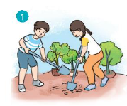
Các bạn đang cùng trồng cây. Đầu tiên các bạn đào một chiếc hố vừa đủ để đặt cây.

Slide 9
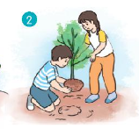
Sau đó, các bạn đặt cây vào hố thật thẳng.

Slide 10
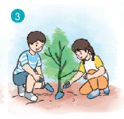
Tiếp đến, các bạn vun đất vào hố.

Slide 11
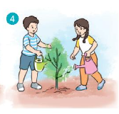
Cuối cùng, hai bạn lấy nước tưới cho cây.

Slide 12
Thứ sáu tuần trước, chúng em được tham gia Tết trồng cây ở trường. Đầu tiên, các bạn đã dùng xẻng để đào một chiếc hố. Sau đó, đặt cây xuống hố và lấp đất lại thật cẩn thận. Cuối cùng, chúng em cùng nhau tưới nước cho cây. Em thấy đây là một việc làm thật ý nghĩa.

Slide 13




Slide 14






Trao đổi bài viết
Bài viết đã đúng yêu cầu
(đủ 3 phần)
Bài viết có sáng tạo
(thêm ý mới)
Bài viết có nội dung trả lời hay
(dùng từ hay)

Slide 15


Slide 16


Cây xanh có tác dụng ngăn chặn quá trình bốc hơi nước, giữ độ ẩm đất, không khí, kiểm soát gió và lưu thông gió,….
Cây xanh mang lại lợi ích gì?

Slide 17
Việc trồng cây xanh góp phần bảo vệ môi trường, bảo vệ tài nguyên rừng mà còn giúp cho đất nước có một không gian xanh.
Hoạt động trồng cây có ý nghĩa như thế nào?

Slide 18
DẶN DÒ
- Xem lại bài học hôm nay
Chuẩn bị: bài học tiếp theo

Slide 19

Notes:
Hương Thảo – Zalo 0972115126

